Slide 1
TTT2020
mini-Meisterschaften

Slide 2
Inhalt
Allgemeine Hinweise
Turnierdaten aus click-TT downloaden
Neue Turnierdatei anlegen
Turnierdaten importieren
Teilnehmer für Ortsentscheid interaktiv eingeben
Teilnehmer für Bezirks- oder Verbandsentscheid importieren
Auslosung für Ortsentscheid
Auslosung für Bezirks- oder Verbandsentscheid
Spielbetrieb durchführen
Veranstaltungsbericht erstellen
Anhang

Slide 3
Allgemeine Hinweise
Die in dieser Präsentation als Beispiel verwendeten Daten sind teilweise frei erfunden oder stammen aus Turnieren, die tatsächlich stattgefunden haben.
Die Auslosungen und Spielergebnisse sind in jedem Fall frei erfunden und haben mit dem tatsächlichen Ablauf der Turniere nichts zu tun.
Symbole: Zurück zur zuletzt angesehenen Folie (nur bei PowerPoint) Zum Inhaltsverzeichnis Weiter zur angezeigten Folie Zum Beginn des Anhangs
A

Slide 4
Turnierdaten aus click-TT downloaden
Voraussetzungen: Die Regiebox wurde laut Handlungsanleitung bestellt und versendet.
Ortsentscheid: Handlungsanleitung für Vereine (mini-Meisterschaften – Vereine)
Bezirks- oder Verbandsentscheid: Handlungsanleitung für Fachwarte (mini-Meisterschaften – Fachwarte)
Weiter mit Ortsentscheid
Weiter mit Bezirks- oder Verbandsentscheid

Slide 5
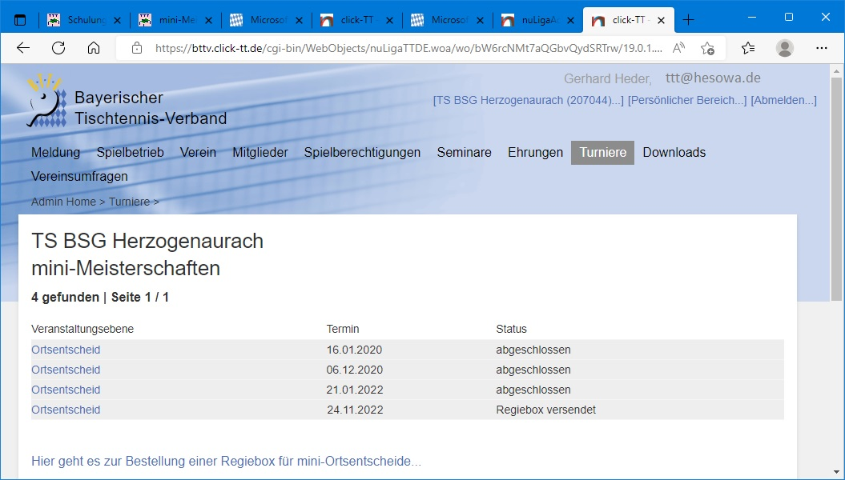
Turnierdaten downloaden (Ortsentscheid)
Linker Mausklick

Slide 6
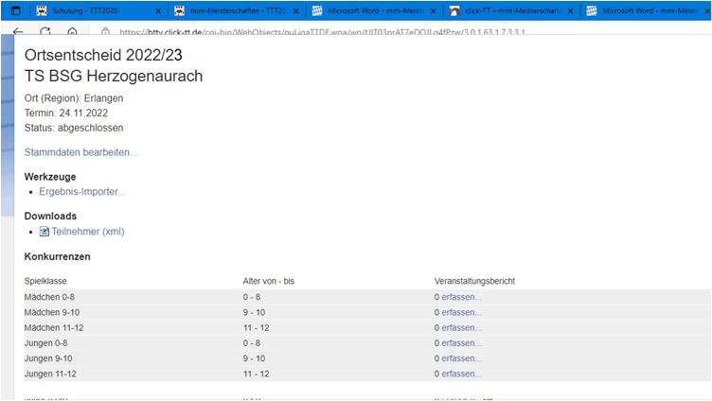
Turnierdaten downloaden (Ortsentscheid)
Hinweis: Die Teilnehmerdatei enthält noch keine Teilnehmer, sondern nur die Turnierdaten und evtl. die Konkurrenzen.
Linker Mausklick
Weiter mit „Turnierdaten downloaden“

Slide 7
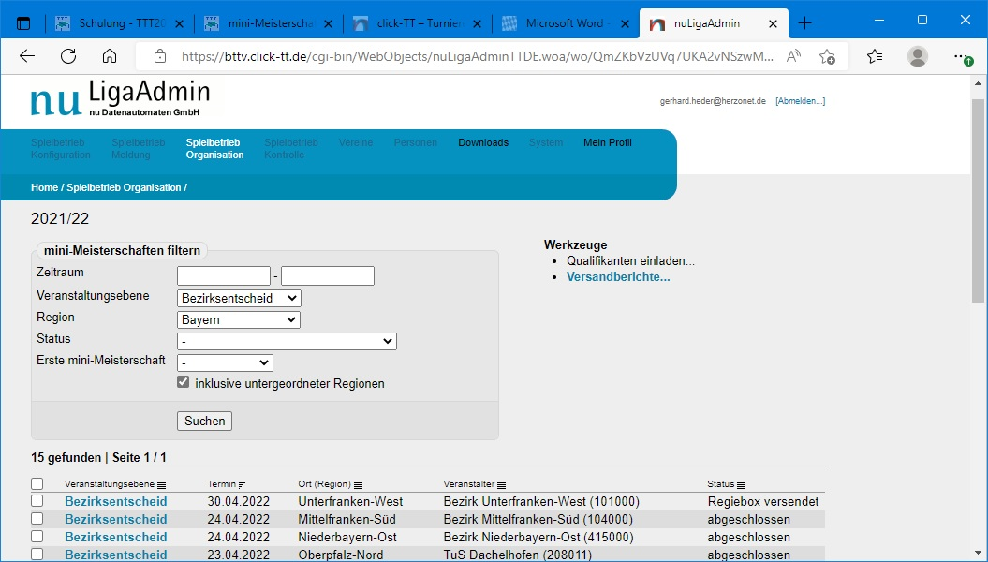
Turnierdaten downloaden (Bezirks- oder Verbandsentscheid)
Linker Mausklick

Slide 8
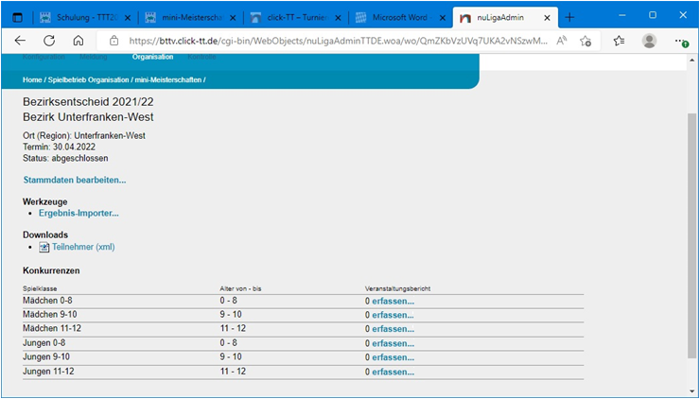
Turnierdaten downloaden (Bezirks- oder Verbandsentscheid)
Hinweis: Die Teilnehmerdatei enthält noch keine Teilnehmer, sondern nur die Turnierdaten und evtl. die Konkurrenzen.
Linker Mausklick

Slide 9
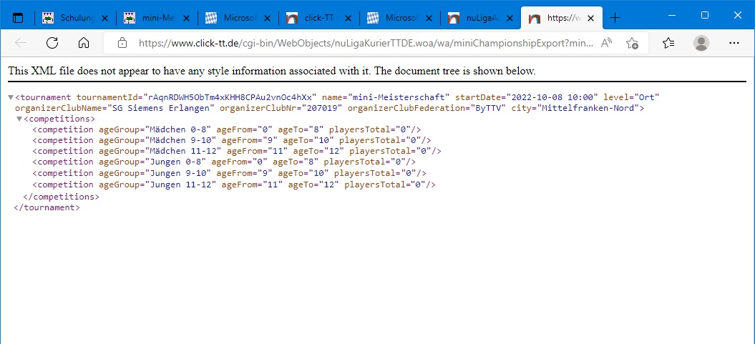
Turnierdaten downloaden (alle Entscheide)
Die xml-Datei wird in einer neuen Browser-Karte angezeigt.
Hinweis: Falls die hier aufgeführten Wettbewerbe fehlen, ist das kein Problem. Sie werden beim späteren Importieren in TTT2020 automatisch erzeugt.
Falls die xml-Datei nicht angezeigt wird, bitte hier klicken.

Slide 10
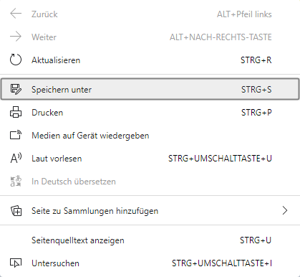
Turnierdaten downloaden (alle Entscheide)
Die xml-Datei wird in einer neuen Browser-Karte angezeigt.
Rechter Mausklick in neue Karte

Slide 11
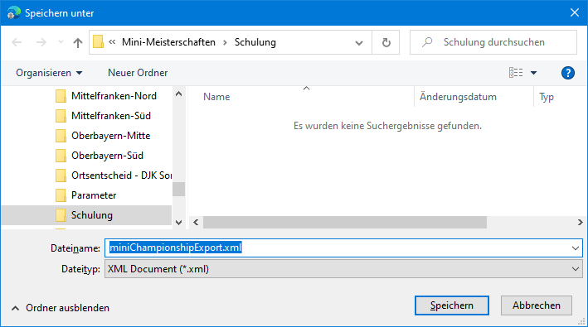
Turnierdaten downloaden (alle Entscheide)
Der Datei-Dialog zum Speichern erscheint.

Slide 12
Turnierdaten downloaden (alle Entscheide)
Die Turnierdaten sind heruntergeladen.

Slide 13
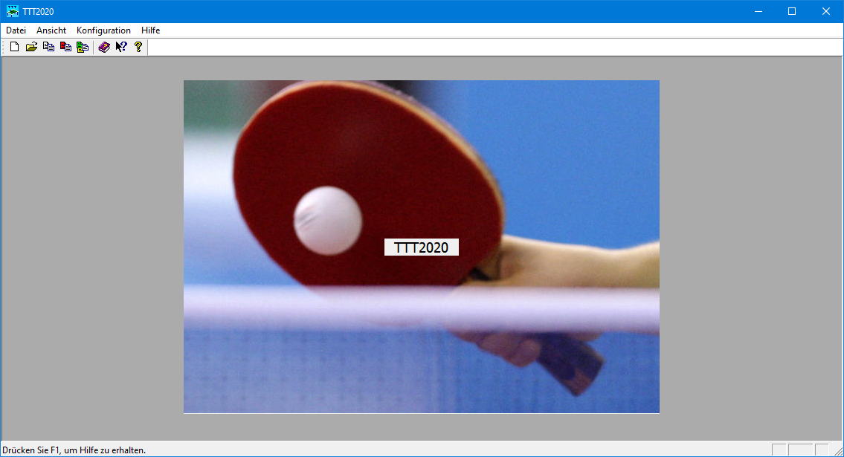
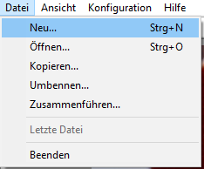
Neue Turnierdatei anlegen

Slide 14
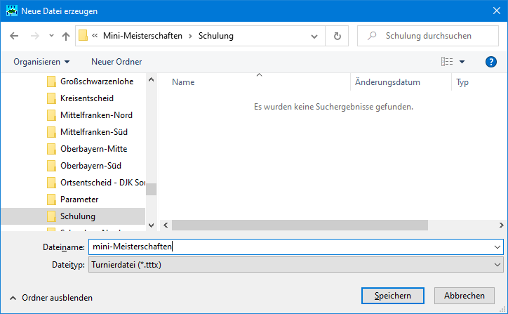
Neue Turnierdatei anlegen

Slide 15
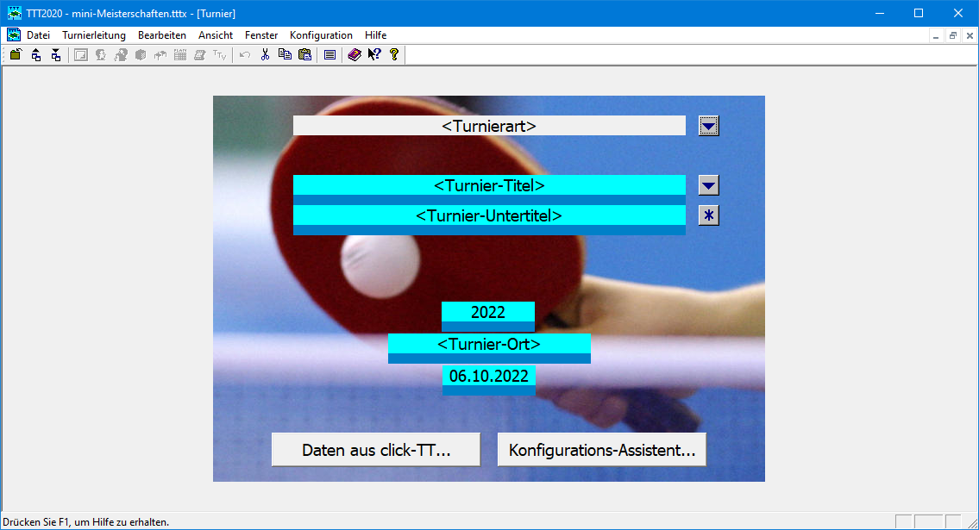
Neue Turnierdatei angelegt

Slide 16
Turnierdaten aus click-TT importieren

Slide 17
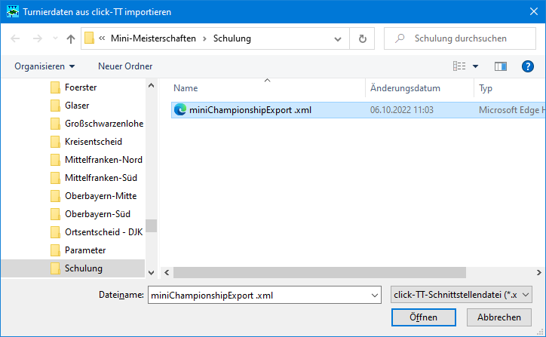
Turnierdaten aus click-TT importieren

Slide 18
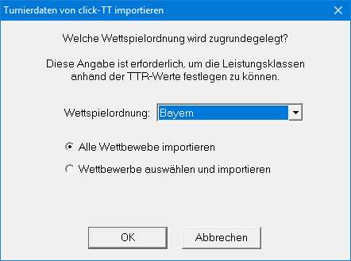
Turnierdaten aus click-TT importieren
Bitte nicht vergessen, die Wettspielordnung anzugeben.

Slide 19
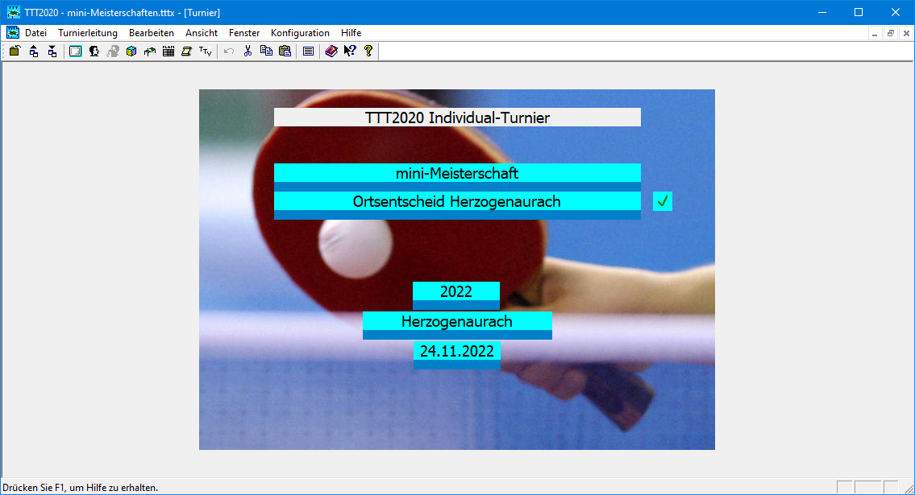
Nach dem Importieren der Turnierdaten
Falls diese Frage nicht erscheint, ist die Überprüfung der Wettbewerbe abgeschaltet.
In diesem Fall können Sie den Wettbewerb wie folgt überprüfen:
„Konfiguration/Wettbewerbe“ aufrufen
Wettbewerb selektieren
„Bearbeiten/Austragungssystem/Erweitert“ aufrufen

Slide 20
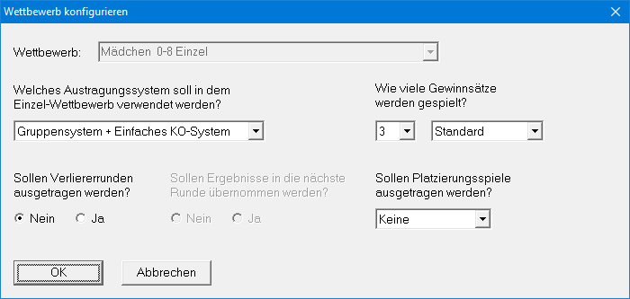
Anpassung der Einstellungen für die Wettbewerbe
Dieser Dialog erscheint für alle Konkurrenzen.
Notes:
Aufruf: Doppelklick auf Symbol TTT2016
Start-Fenster erscheint
Mit Befehl Datei/Neu eine neue Turnierdatei erzeugen

Slide 21
Anpassung der Einstellungen für die Wettbewerbe
Das Austragungssystem und die anderen Parameter können hier individuell angepasst werden.
Notes:
Aufruf: Doppelklick auf Symbol TTT2016
Start-Fenster erscheint
Mit Befehl Datei/Neu eine neue Turnierdatei erzeugen

Slide 22
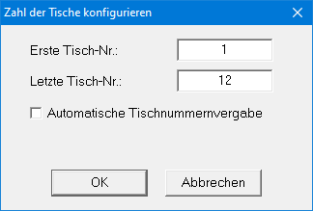
Anzahl der Tische eingeben

Slide 23
Turnierdaten und Konkurrenzen importiert
Ortsentscheid: Um mit der Eingabe der Teilnehmer fortzufahren, bitte hier klicken.
Bezirks- oder Verbandsentscheid: Um mit dem Importieren von Teilnehmern aus click-TT fortzufahren, bitte hier klicken.

Slide 24
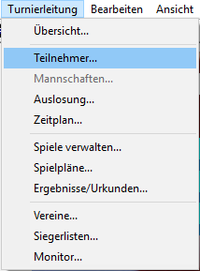
Teilnehmer für Ortsentscheid interaktiv eingeben

Slide 25
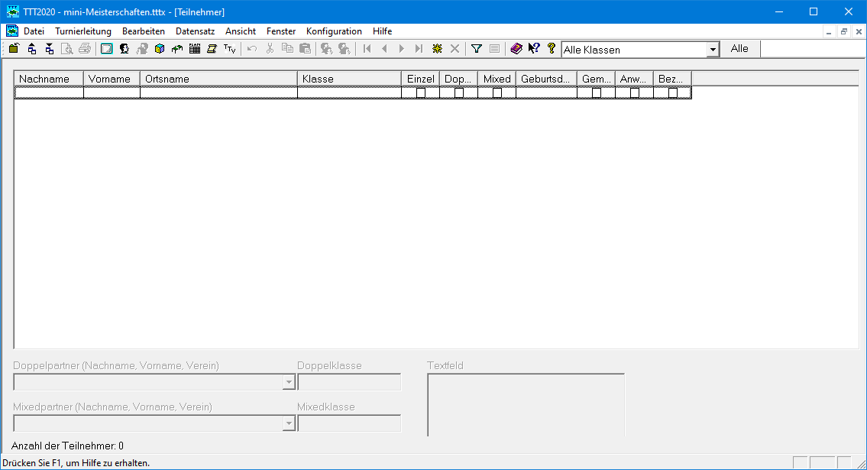
Teilnehmer eingeben
Geben Sie hier den Nachnamen, Vornamen, Ortsnamen, die Spielklasse und das Geburtsdatum der Teilnehmer ein. Kreuzen Sie die Checkboxen „Einzel“ und „Anwesend“ an.

Slide 26
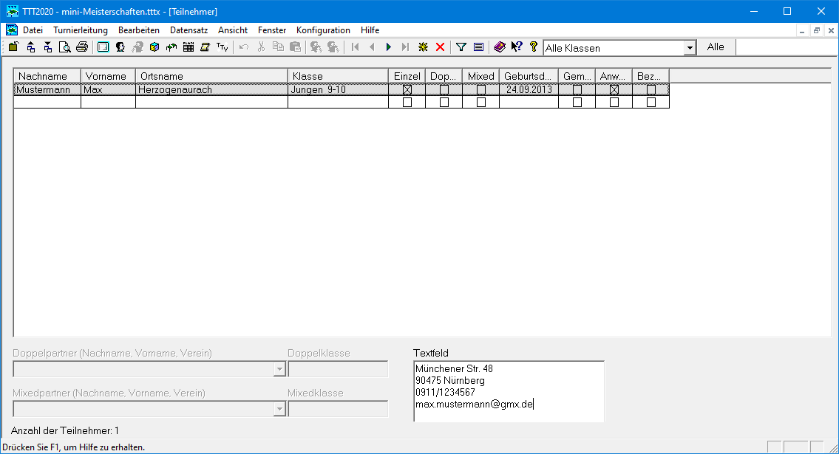
Adressdaten der Teilnehmer eingeben
Im Feld Textfeld geben Sie für jeden Teilnehmer die folgenden Informationen (jeweils in einer neuen Zeile) an (falls bekannt): Straße und Hausnummer, Postleitzahl und Wohnort, Telefonnummer und/oder E-Mail-Adresse, evtl. den Verein. Klicken Sie dazu auf den Button mit den Punkten.

Slide 27
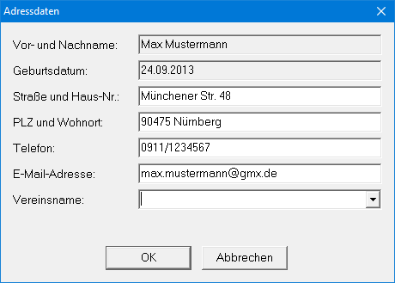
Adressdaten der Teilnehmer eingeben
Mindestens eine der folgenden Daten ist Pflichtangabe:
- Komplette Adresse
- oder Telefonnummer
- oder Vereinsname

Slide 28
Teilnehmer eingeben

Slide 29
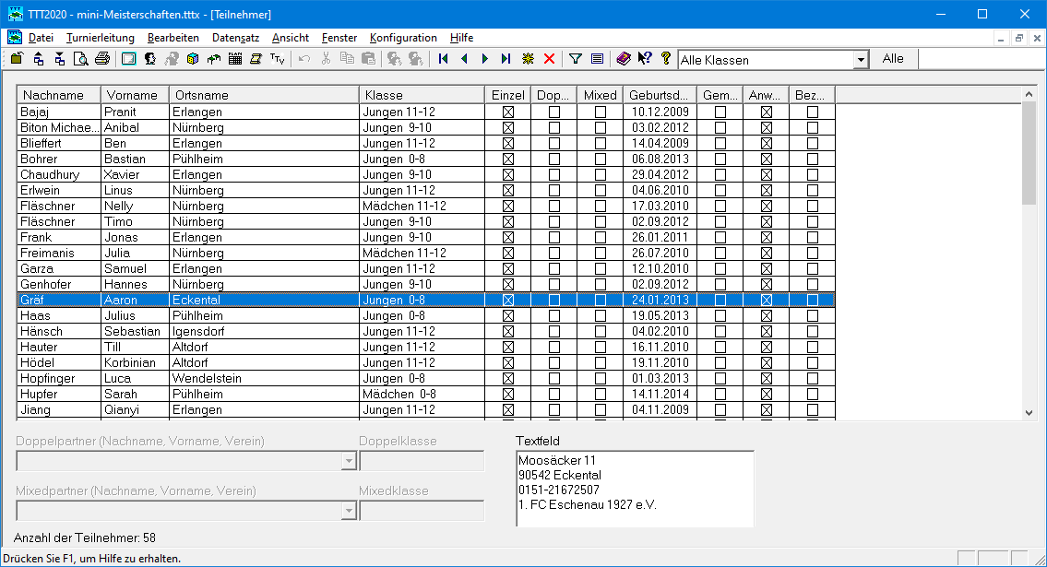
Alle Teilnehmer eingegeben
Weiter mit Auslosung für Ortsentscheid

Slide 30
Teilnehmer für Bezirks- oder Verbandsentscheid importieren
Nur für Bezirks- oder Verbandsentscheid
Voraussetzung: Alle Ortsentscheide des betreffenden Bezirks bzw. alle Bezirksentschiede des Verbandes sind durchgeführt worden.
Im Beispiel wird die Verfahrensweise für einen Bezirksentscheid demonstriert.

Slide 31
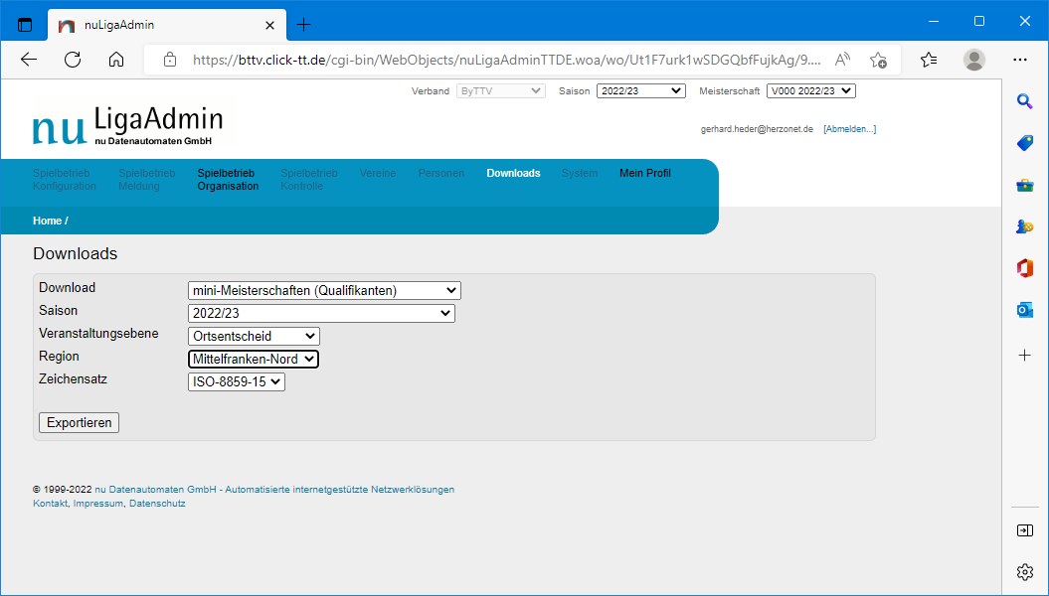
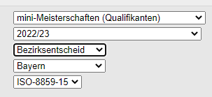
Qualifizierte Teilnehmer aus click-TT downloaden
Für Bezirksentscheid
Für Verbandsentscheid

Slide 32
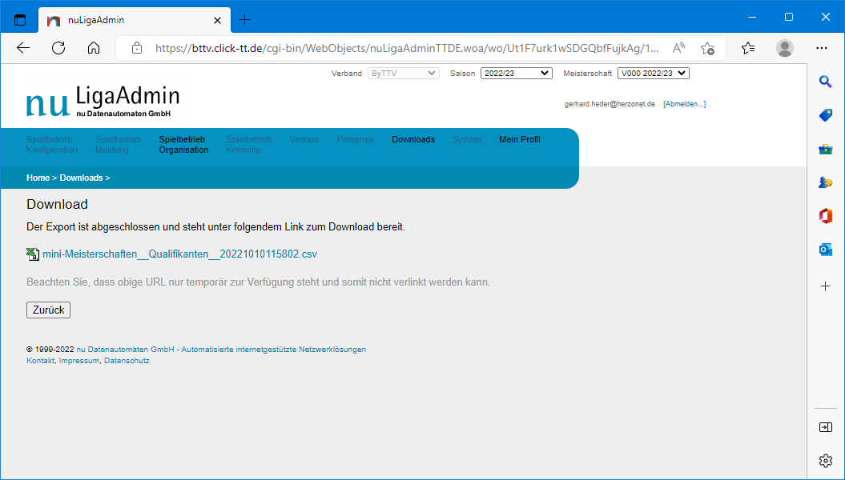
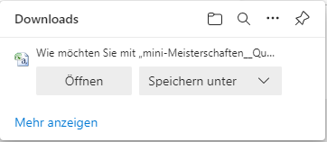
Qualifizierte Teilnehmer aus click-TT downloaden
Linker Mausklick

Slide 33
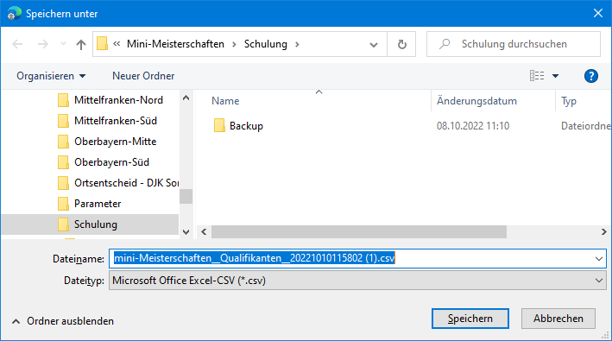
Qualifizierte Teilnehmer aus click-TT downloaden

Slide 34
Qualifizierte Teilnehmer in TTT2020 importieren

Slide 35
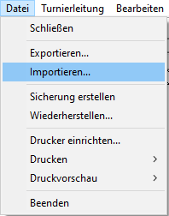
Qualifizierte Teilnehmer in TTT2020 importieren

Slide 36
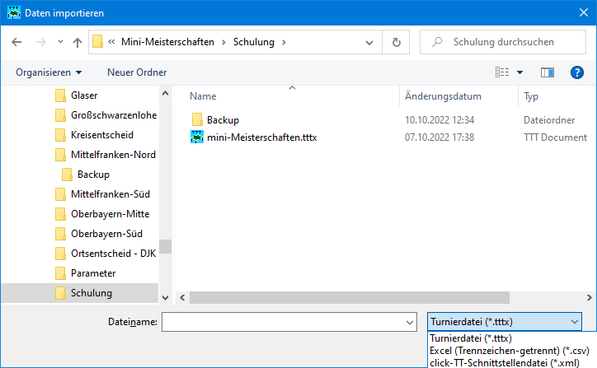
Qualifizierte Teilnehmer in TTT2020 importieren

Slide 37
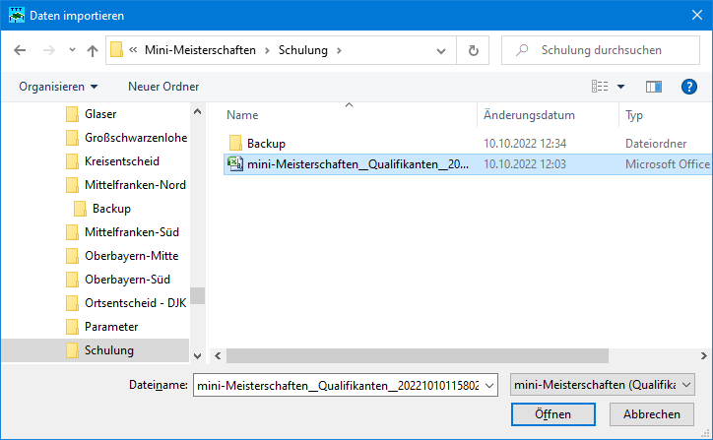
Qualifizierte Teilnehmer in TTT2020 importieren

Slide 38
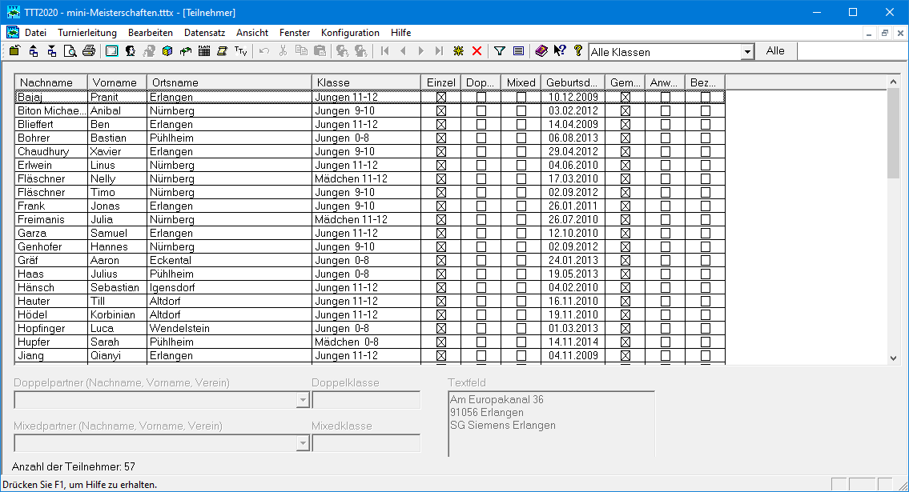
Qualifizierte Teilnehmer in TTT2020 importiert

Slide 39
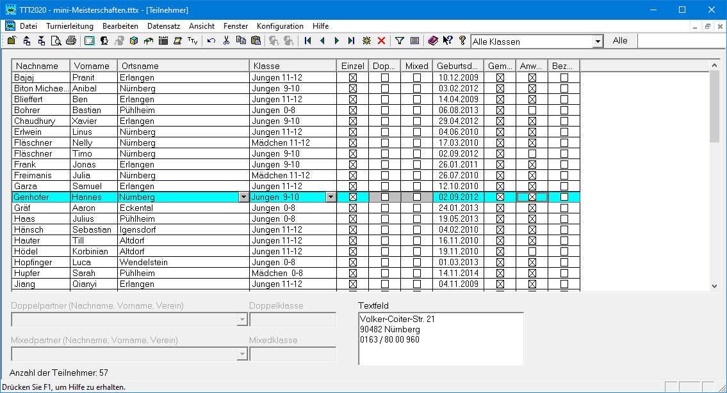
Anwesenheit der qualifizierten Teilnehmer überprüfen
Weiter mit Auslosung für Bezirks- oder Verbandsentscheid

Slide 40
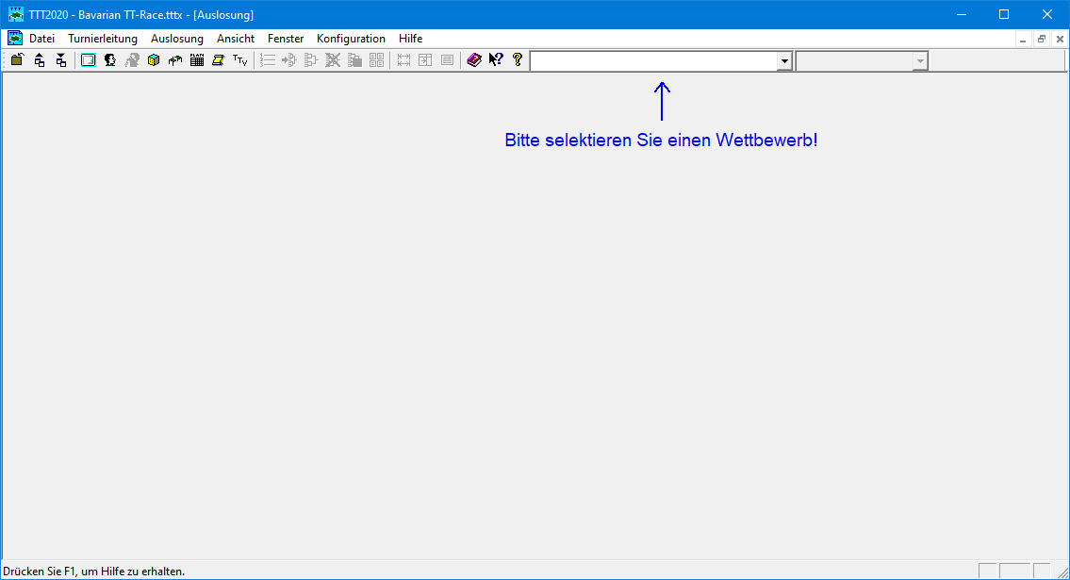
Auslosung (Ortsentscheid) durchführen

Slide 41
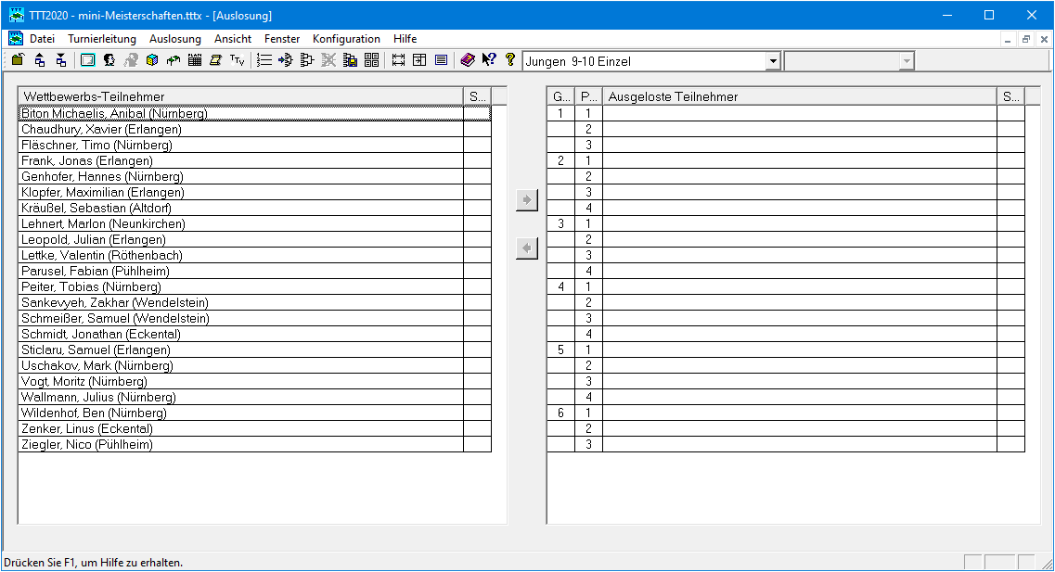
Auszulosende Spieler

Slide 42
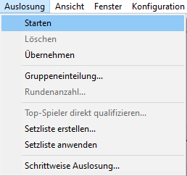
Auslosung starten

Slide 43
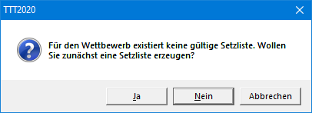
Auslosung starten
Beim Ortsentscheid wird keine Setzliste erzeugt, da die Spielstärke der Teilnehmer unbekannt ist.

Slide 44
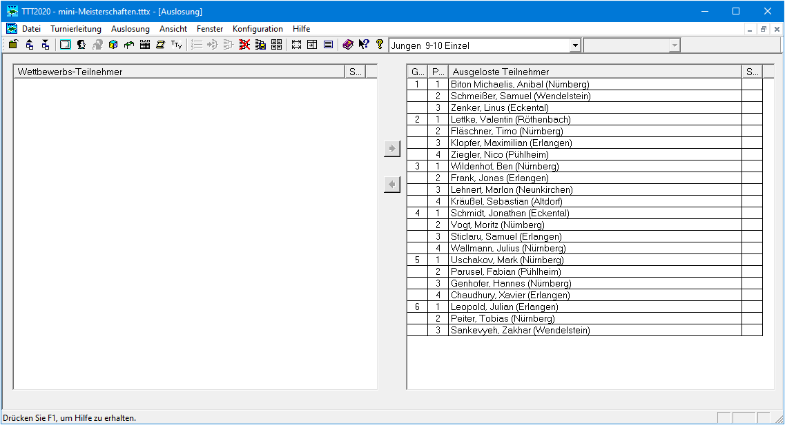
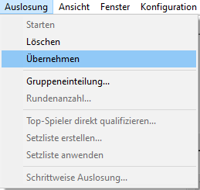
Auslosung übernehmen (speichern)
Weiter mit Spielbetrieb

Slide 45
Auslosung (Bezirks- oder Verbandsentscheid) durchführen

Slide 46
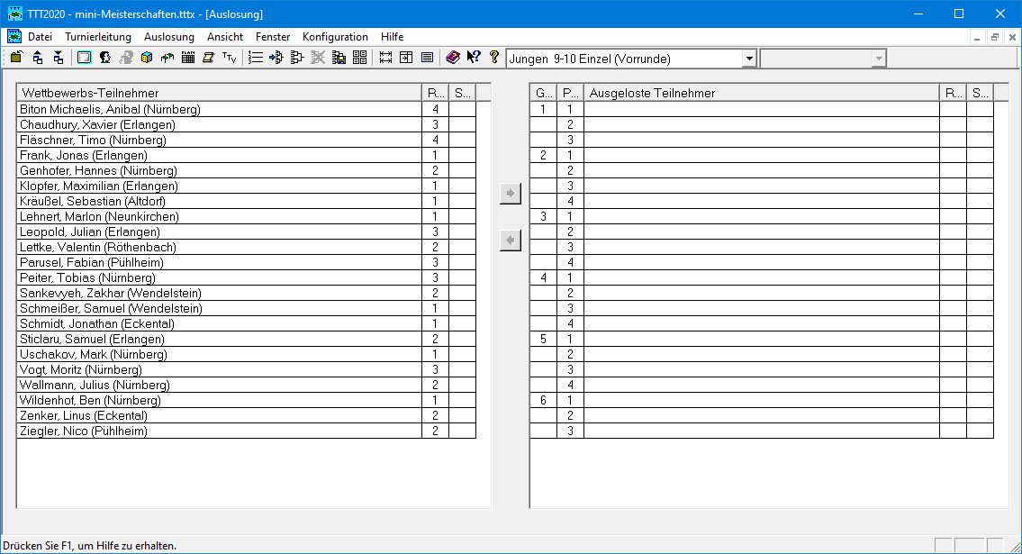
Auszulosende Spieler
Platzierung im vorhergehenden Entscheid (Orts- bzw. Bezirksentscheid)

Slide 47
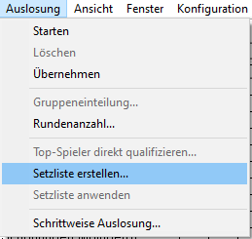
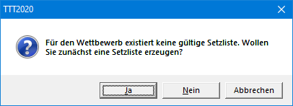
Setzliste erstellen
Platzierung im vorhergehenden Entscheid (Orts- bzw. Bezirksentscheid)

Slide 48
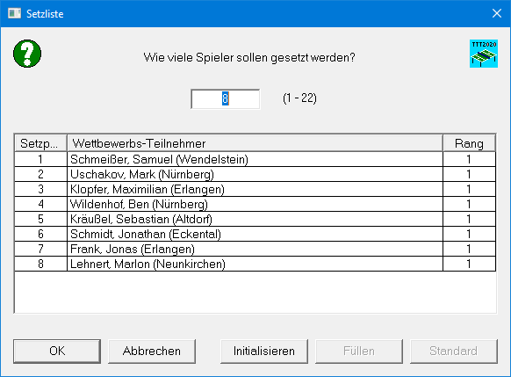
Setzliste erstellen
Platzierung in vorherigem Entscheid
Die Erstplatzierten aus dem vorhergehenden Entscheid (Orts- bzw. Bezirksentscheid) werden gesetzt.

Slide 49
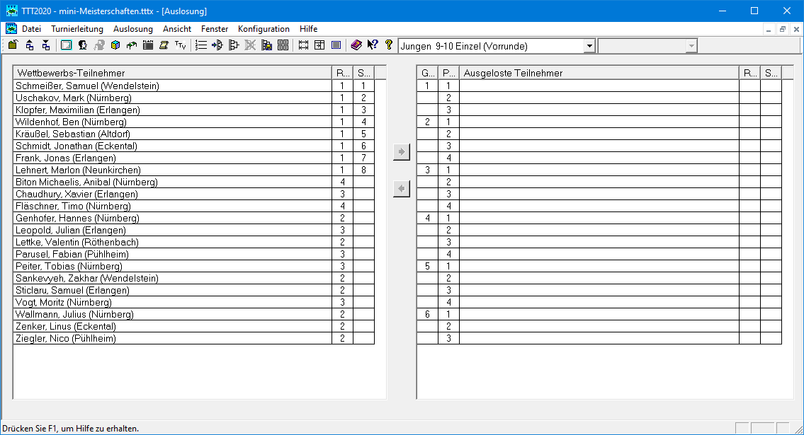
Auslosung starten
Setzpositionen

Slide 50
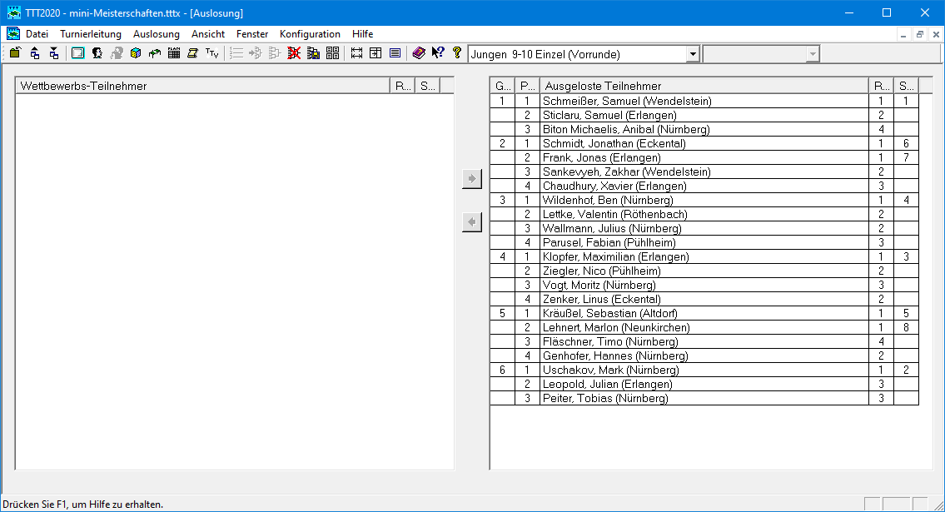
Auslosung übernehmen (speichern)
Setzpositionen
Weiter mit Spielbetrieb

Slide 51
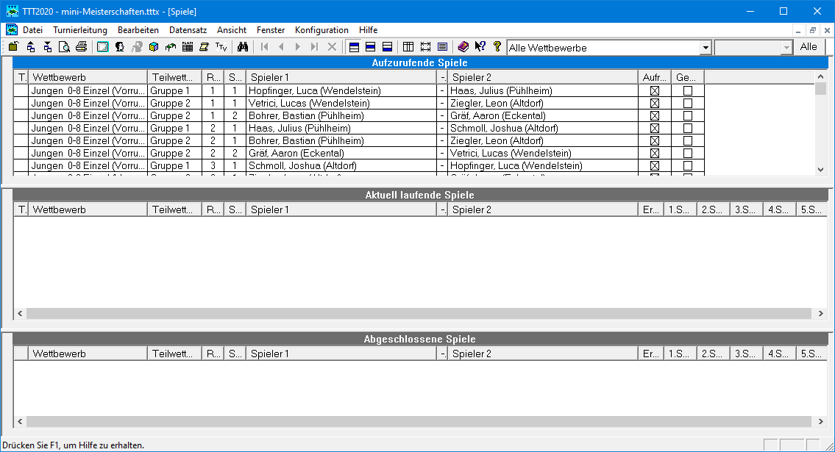
Spielbetrieb durchführen

Slide 52
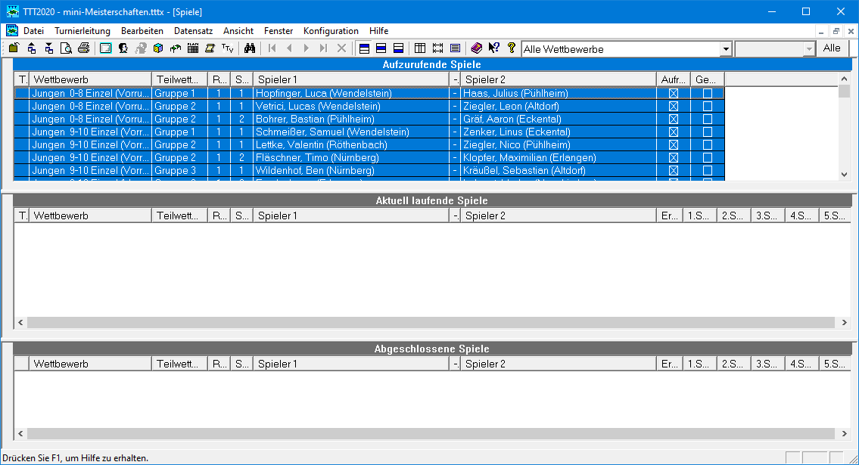
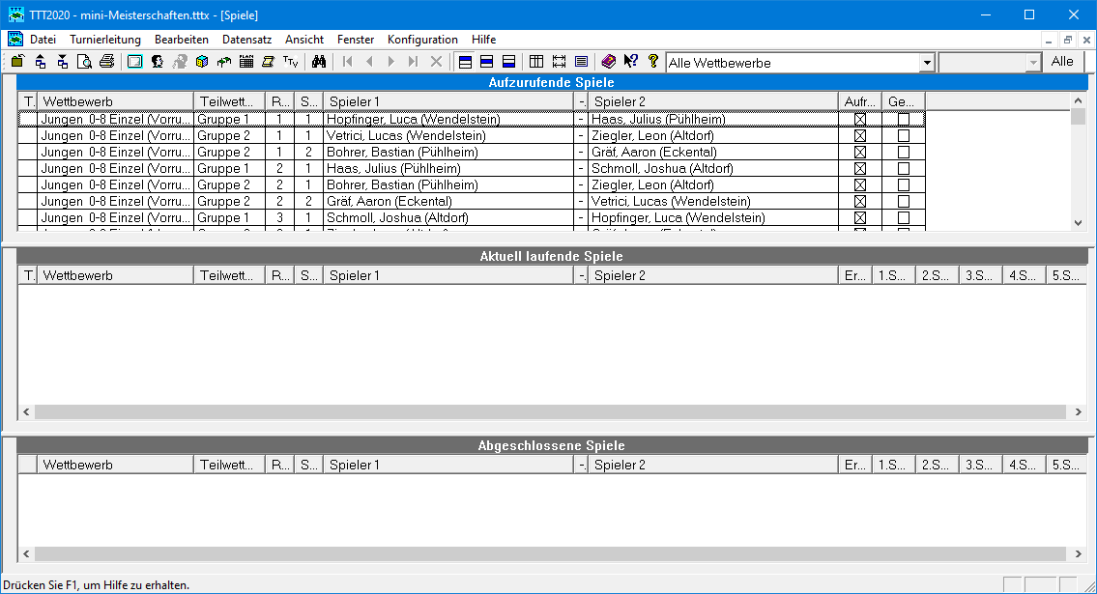
Spiele der 1. Runde aufrufen
Sortieren Sie die aufzurufenden Spiele nach Runden (auf Spalte „Runde“ klicken) und selektieren Sie mehrere Spiele der 1. Runde.

Slide 53
Spiele der 1. Runde aufrufen
Ziehen Sie die selektierten Spiele per Drag&Drop in den weißen Bereich unterhalb von „Aktuell laufende Spiele“.

Slide 54
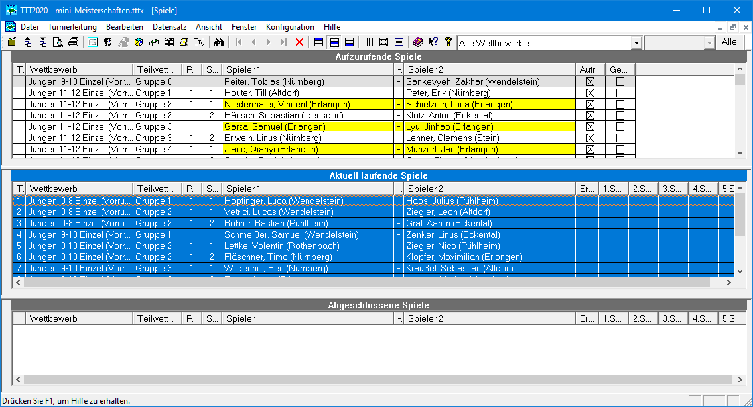
Spiele der 1. Runde aufgerufen

Slide 55
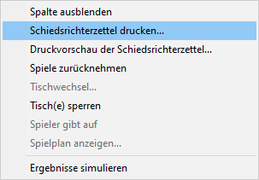
Schiedsrichterzettel drucken
Rechter Mausklick in Liste der aktuell laufenden Spiele

Slide 56
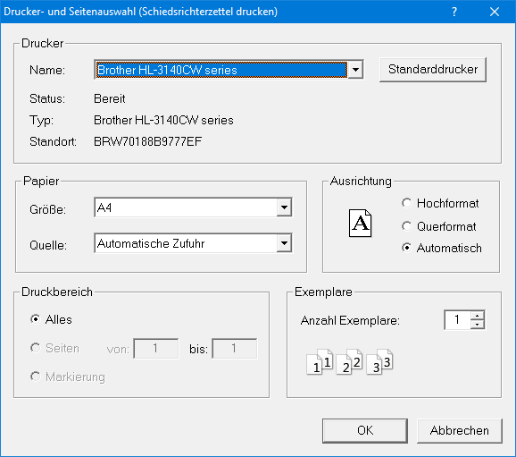
Schiedsrichterzettel drucken

Slide 57
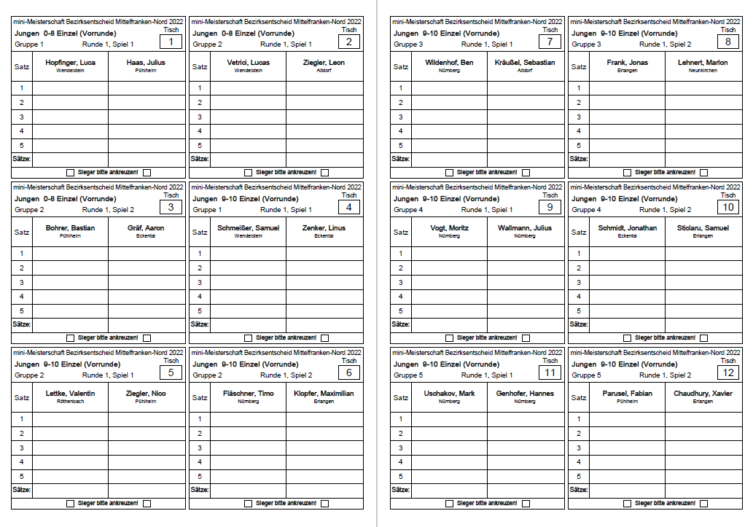
Schiedsrichterzettel drucken

Slide 58
Ergebnis eines Spiels eingeben
Ergebnis des Spiels: Es braucht nur die Anzahl der Sätze des Verlierers angegeben zu werden: Ohne Vorzeichen, wenn der 1. Spieler gewonnen hat, mit Minuszeichen, wenn der 2. Spieler gewonnen hat.

Slide 59
Ergebnis eines Spiels eingeben
Ergebnis des 1. Satzes: Es braucht nur die Anzahl der Punkte des Verlierers angegeben zu werden: Ohne Vorzeichen, wenn der 1. Spieler gewonnen hat, mit Minuszeichen, wenn der 2. Spieler gewonnen hat.

Slide 60
Ergebnis eines Spiels eingeben
Ergebnis des 2. Satzes: Es braucht nur die Anzahl der Punkte des Verlierers angegeben zu werden: Ohne Vorzeichen, wenn der 1. Spieler gewonnen hat, mit Minuszeichen, wenn der 2. Spieler gewonnen hat.

Slide 61
Ergebnis eines Spiels eingeben
Die Eingabe des kompletten Ergebnisses wird durch Drücken der Eingabe-Taste abgeschlossen.

Slide 62
Ergebnis eines Spiels eingegeben
Das Ergebnis erscheint im Bereich „Abgeschlossene Spiele“.

Slide 63
Alle Spiele der Vorrunde abgeschlossen

Slide 64
Spielplan (Vorrunde) aufrufen

Slide 65
Spielplan (Vorrunde)
Gleiche Satzdifferenz: Die höhere Differenz der Bälle entscheidet über die Platzierung.
Gleiche Anzahl von Siegen: Die höhere Differenz der Sätze entscheidet über die Platzierung.

Slide 66
Platzierungen (Vorrunde) ansehen

Slide 67
Platzierungen (Vorrunde) ansehen
Hier werden nur die notwendigen und relevanten Parameter angezeigt.
Im Menü Ansicht müssen dazu die folgenden Einträge markiert sein:

Slide 68
Auslosung (Endrunde) durchführen

Slide 69
Auszulosende Spieler
Rang in Vorrundengruppe
Gruppe in Vorrunde

Slide 70
Auslosung starten
Für die Auslosung der Endrunde braucht keine Setzliste erstellt zu werden. Wenn keine Setzliste existiert, wird sie automatisch erzeugt. Es werden die Gruppenersten gesetzt.

Slide 71
Auslosung übernehmen (speichern)
Setzpositionen

Slide 72
Spielbetrieb (Endrunde) durchführen
In der Endrunde erfolgt der Spielbetrieb wie in der Vorrunde.

Slide 73
Spielplan (Endrunde) aufrufen

Slide 74
Spielplan (Endrunde)

Slide 75
Platzierungen (Endrunde) ansehen

Slide 76
Platzierungen (Endrunde) ansehen

Slide 77
Veranstaltungsbericht erstellen
Nach Abschluss des Turniers muss für click-TT der Veranstaltungsbericht erstellt werden (siehe Kapitel 4 der Handlungsanleitungen für Vereine bzw. Fachwarte)
Diesen können Sie in TTT2020 erzeugen, indem Sie die Funktion „Ergebnisse exportieren“ verwenden.
Wichtig ist (insbesondere bei Ortsentscheiden), dass die Adressdaten der Teilnehmer korrekt eingegeben worden sind.
Voraussetzung ist, dass die Turnierdaten aus click-TT importiert worden sind.

Slide 78
Ergebnisse exportieren

Slide 79
Ergebnisse exportieren

Slide 80
Ergebnisse exportieren

Slide 81
Veranstaltungsbericht in click-TT hochladen

Slide 82
Veranstaltungsbericht in click-TT hochladen

Slide 83
Veranstaltungsbericht in click-TT hochladen

Slide 84
Veranstaltungsbericht in click-TT hochladen

Slide 85
Veranstaltungsbericht in click-TT hochladen

Slide 86
Veranstaltungsbericht in click-TT hochgeladen
Hinweis: Falls die Konkurrenzen doppelt angezeigt werden, aktualisieren Sie die Seite durch Drücken der F5-Taste.

Slide 87
Anhang
Fehler beim Downloaden der Turnierdaten
Turnierdaten interaktiv eingeben
Veranstaltungsbericht interaktiv erstellen
Siegerliste drucken
Adressliste drucken
Veranstaltungsbericht in click-TT eingeben

Slide 88
Fehler beim Downloaden der Turnierdaten
Falls die xml-Datei nicht angezeigt wird und folgender Fehler erscheint:
Die Turnierdaten lassen sich nicht herunterladen. Die Ursache dafür ist noch unklar.
In der Regel hilft aber die auf den folgenden Seiten beschriebene Aktion.

Slide 89
Workaround nach Fehler beim Downloaden der Turnierdaten
Klicken Sie in einer Zeile der Konkurrenzen auf „erfassen“.

Slide 90
Workaround nach Fehler beim Downloaden der Turnierdaten
Es erscheint der Veranstaltungsbericht der betreffenden Konkurrenz.
Verlassen Sie den Veranstaltungsbericht sofort wieder ohne irgendwelche Eingaben mit „Abbrechen“.

Slide 91
Neuer Versuch zum Downloaden der Turnierdaten
Versuchen Sie das Downloaden noch einmal.
Weiter mit Turnierdaten downloaden

Slide 92
Neuer Versuch zum Downloaden der Turnierdaten
Wenn das Downloaden immer noch nicht funktioniert, wechseln Sie zu einem anderen Turnier und dann wieder zurück zum ursprünglichen Turnier. Möglicherweise hilft es auch, den Browser zu beenden und neu zu starten oder einen anderen Browser zu verwenden.

Slide 93
Neuer Versuch zum Downloaden der Turnierdaten
Wenn alle Versuche zum Downloaden der Turnierdaten mehrfach fehlgeschlagen sind, können die Turnierdaten auch interaktiv eingegeben und das Turnier mithilfe des Konfigurations-Assistenten konfiguriert werden. Es ist dann allerdings nicht mehr möglich, einen erzeugten Veranstaltungsbericht in click-TT zu importieren.
Turnierdaten interaktiv eingeben

Slide 94
Turnierdaten interaktiv eingeben
Turnierart eingeben.

Slide 95
Turnierdaten interaktiv eingeben
Turniername eingeben.

Slide 96
Turnierdaten interaktiv eingeben
Ortsname eingeben.

Slide 97
Turnierdaten interaktiv eingeben
Turnier-Ort eingeben.

Slide 98
Turnierdaten interaktiv eingeben
Turnier-Datum eingeben.

Slide 99
Turnierdaten interaktiv eingeben
Änderungen übernehmen.

Slide 100
Konfigurations-Assistenten aufrufen

Slide 101
Allgemeine Parameter

Slide 102
Altersklassen

Slide 103
Minis

Slide 104
Wettbewerbe
Das Austragungssystem und die anderen Parameter können hier individuell angepasst werden.

Slide 105
Veranstaltungsbericht interaktiv erstellen
Nach Abschluss des Turniers muss in click-TT der Veranstaltungsbericht erstellt werden (siehe Kapitel 4 der Handlungsanleitungen für Vereine bzw. Fachwarte)
Wenn die Turnierdaten interaktiv eingegeben worden sind, kann ein in TTT2020 erzeugter Veranstaltungsbericht nicht in click-TT hochgeladen werden, vielmehr muss er in click-TT interaktiv eingegeben werden.
Dazu können Sie sich in TTT2020 eine Siegerliste und eine Adressliste erstellen.

Slide 106
Siegerliste anzeigen

Slide 107
Siegerliste anzeigen

Slide 108
Siegerliste drucken

Slide 109
Siegerliste drucken

Slide 110
Adressliste drucken

Slide 111
Adressliste drucken
Auf Druckersymbol klicken

Slide 112
Adressliste drucken

Slide 113
Adressliste drucken

Slide 114
Veranstaltungsbericht in click-TT eingeben
Klicken Sie bei den einzelnen Konkurrenzen auf „erfassen“.

Slide 115
Veranstaltungsbericht in click-TT eingeben
Geben Sie zunächst die Gesamtteilnehmerzahl der Konkurrenz ein.

Slide 116
Veranstaltungsbericht in click-TT eingeben
Geben Sie als nächstes den Namen und das Geburtsdatum eines qualifizierten Teilnehmers an und klicken Sie auf „Suchen“.

Slide 117
Veranstaltungsbericht in click-TT eingeben
Wenn keine passende Person gefunden wurde, klicken Sie auf „Neue Person anlegen“.

Slide 118
Veranstaltungsbericht in click-TT eingeben
Geben Sie hier die Adresse, die Telefonnummer und evtl. den Verein an.

Slide 119
Veranstaltungsbericht in click-TT eingeben
Klicken Sie auf „Spieler hinzufügen“.

Slide 120
Veranstaltungsbericht in click-TT eingeben
Wenn alle Spieler eingegeben worden sind, klicken Sie auf „Speichern“.

Slide 121
Veranstaltungsbericht in click-TT eingegeben

